Slide 1
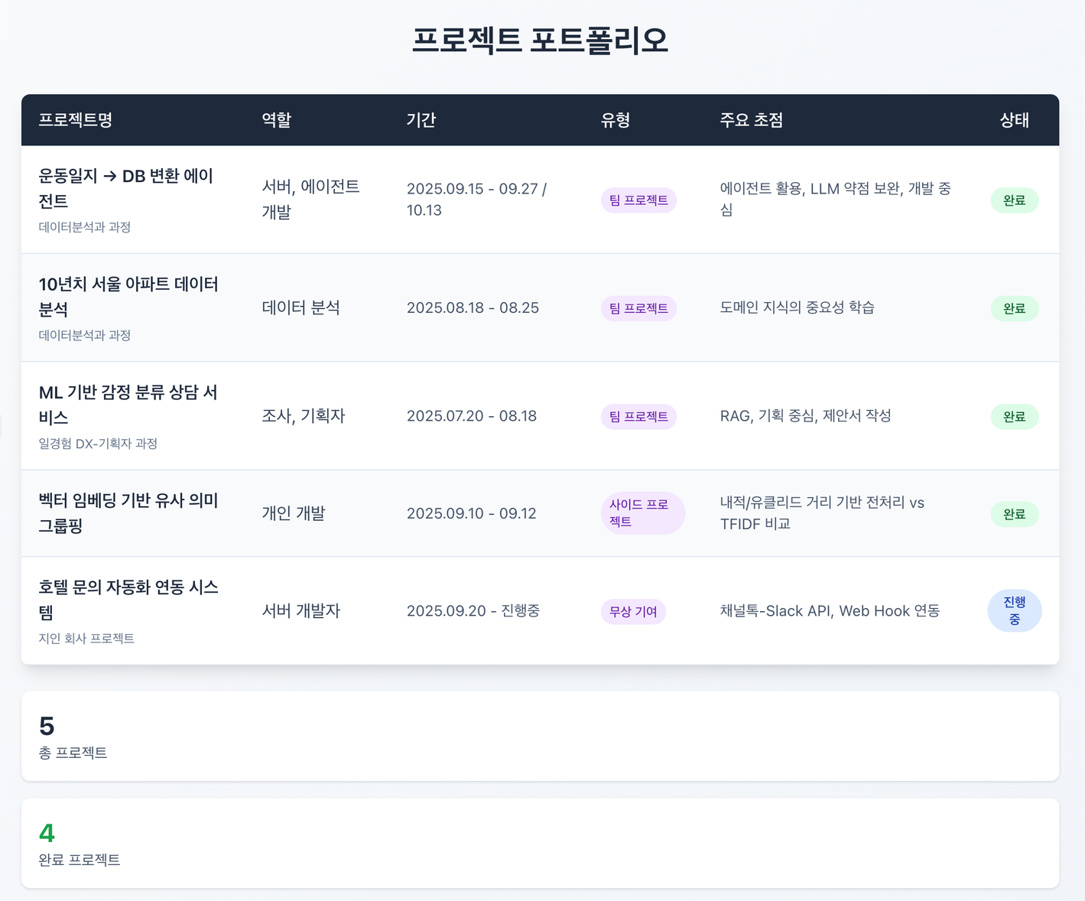
PORTFOLIO EVIDENCE TABLE
프로젝트 표가 실행 이력을 증명합니다
표는 장식이 아니라 evidence이므로 값 읽기 가능성을 최대한 보존합니다.
• 표 내부 값이 읽혀야 이 slide가 의미를 가진다.
source: 02_1/image23.png • portfolio evidence table • regenerated v2

